Slide 1
PANCASILA SEBAGAI SISTEM FILSAFAT
KELOMPOK 2
*Fachry Fernanda Putra
*Fauzan Fasyah Putra
*Fitri Adelina Harahap
*Lei Septian

Slide 2
Mata Kuliah : Pendidikan Pancasila
Bapak Darto Wahidin S.Pd., M.Sc.

Slide 3

Pancasila Sebagai Sistem Filsafat
Noor Bakry menjelaskan bahwa Pancasila sebagai sistem filsafat merupakan hasil perenungan yang mendalam dari para tokoh kenegaraan Indonesia. Hasil perenungan itu semula dimaksudkan untuk merumuskan dasar negara yang akan merdeka.

Slide 4

Pancasila Sebagai Sistem Filsafat
Pancasila sebagai dasar filsafat negara (Philosophische Grondslag) nilai-nilai filosofis yang terkandung dalam sila-sila Pancasila mendasari seluruh peraturan hukum yang berlaku di Indonesia. Artinya, nilai ketuhanan, kemanusiaan, persatuan, kerakyatan, dan keadilan harus mendasari seluruh peraturan perundang-undangan yang berlaku.

Slide 5

Kajian Pancasila Sebagai Sistem Filsafat
a. Filsafat Pancasila sebagai Genetivus Objectivus dan Genetivus Subjectivus
Pancasila sebagai genetivus-objektivus, artinya nilai-nilai Pancasila dijadikan sebagai objek yang dicari landasan filosofisnya berdasarkan sistem-sistem dan cabang-cabang filsafat yang berkembang di Barat.

Slide 6
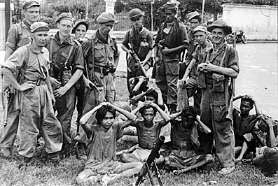

Kajian Pancasila Sebagai Sistem Filsafat
b. Landasan Ontologis Filsafat Pancasila
Pancasila sebagai sistem filsafat lahir sebagai reaksi atas penjajahan yang melanggar Hak Asasi Manusia (HAM)

Slide 7
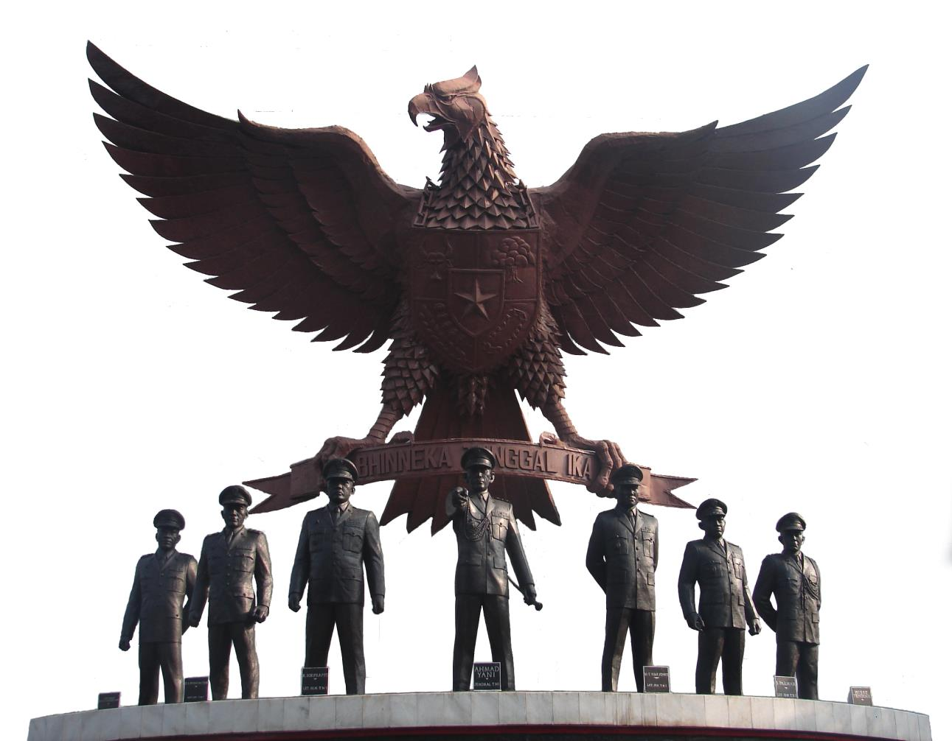
Kajian Pancasila Sebagai Sistem Filsafat
c. Landasan Epistemologis Filsafat Pancasila
Landasan epistemologis Pancasila artinya nilai-nilai Pancasila digali dari pengalaman (empiris) bangsa Indonesia, kemudian disintesiskan menjadi sebuah pandangan yang komprehensif tentang kehidupan bermasyarakat, berbangsa, dan bernegara.

Slide 8

Kajian Pancasila Sebagai Sistem Filsafat
d. Landasan Aksiologis Pancasila
Landasan aksiologis Pancasila artinya nilai atau kualitas yang terkandung dalam sila-sila Pancasila. Contohnya : Sila pertama mengandung kualitas monoteis, spiritual, kekudusan, dan sakral.

Slide 9
Sumber Historis, Sosiologis, Politis Pancasila sebagai Sistem Filsafat
Sumber Historis
Sumber Sosiologis
Sumber Politis
Salah satu suber historis dapat kita ambil pada sila pertama mengenai “Ketuhanan Yang Mahaesa” dimana Sejak zaman purbakala hingga pintu gerbang kemerdekaan negara Indonesia, masyarakat Nusantara telah melewati ribuan tahun pengaruh agama-agama lokal, yaitu sekitar 14 abad pengaruh Hindu dan Buddha, 7 abad pengaruh Islam, dan 4 abad pengaruh Kristen. Tuhan telah menyejarah dalam ruang publik Nusantara.
Memahami sumber sosiologis Pancasila sebagai sistem filsafat dalam pandangan hidup atau kearifan lokal yang memperlihatkan unsur-unsur filosofis Pancasila itu masih berbentuk pedoman hidup yang bersifat praktis dalam berbagai aspek kehidupan.
Wacana politis tentang Pancasila sebagai sistem filsafat mengemuka ketika Soekarno melontarkan konsep Philosofische Grondslag, dasar filsafat negara. Artinya, kedudukan Pancasila diletakkan sebagai dasar kerohanian bagi penyelenggaran kehidupan bernegara di Indonesia.

Slide 10
Tantangan Yang Dihadapi Pancasila Sebagai Sistem Filsafat
Kapitalisme
Komunisme

